Slide 1

Visión por Computadora II - CEAI - FIUBA
Profesores:
Cavalieri Juan Ignacio - juanignaciocavalieri@gmail.com
Cornet Juan Ignacio - juanignaciocornet@gmail.com
Khodadad Pakdaman - khodadad.pakdaman@gmail.com

Slide 2
Kahoot de redes convolucionales 2

Slide 3
Tercera clase:
Arquitecturas clásicas:
Inception
ResNet
Residual Networks
Batch Normalization
Transfer Learning
Implementación en Tensorflow/Keras
ResNet - Método Funcional
Transfer Learning

Slide 4
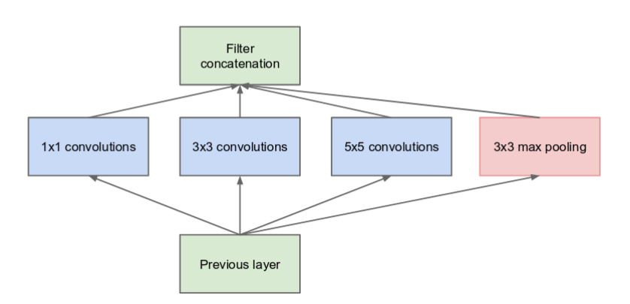
Arquitecturas clásicas: Inception
En 2014 un equipo de Google presento la primera versión de la serie de redes Inception en la competencia ImageNet, ganando en la tarea de clasificación. Como en todos los casos, la motivación principal estaba en obtener redes cada vez más profundas (más capas y más neuronas), que puedan mejorar las métricas actuales. Sin embargo, esto implicaba más probabilidad de sobreentrenamiento y más costo computacional.
Bajo estas premisas se creó lo que se conoce como un bloque Inception:
Szegedy, et al., 2014. Going deeper with convolutions. Link

Slide 5
Arquitecturas clásicas: Inception
Características principales:
Introducción del bloque Inception: conexiones más esparsas, con diferentes tamaños de filtros para captar mejor features de múltiples tamaños.
Bottleneck layers basadas en convoluciones 1x1 para reducir la cantidad de operaciones necesarias para el cómputo de la red.
Clasificadores auxiliares en capas tempranas para mejorar el entrenamiento.
22 capas con solo 6,7 M de parámetros.

Slide 6
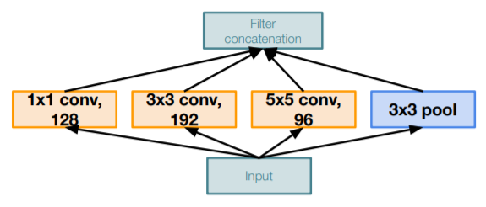
Bloque Inception
28x28x(128+192+96+100)
28x28x516
La red cuenta con 9 bloques Inception separados por capas de Max-Pooling en algunos lugares..
Estos bloques no modifican el ancho y alto de los volúmenes, solo la cantidad de canales. Por lo tanto, cada una de las operaciones dentro de cada bloque debe utilizar el padding necesario para que esto ocurra.
Todas las operaciones utilizan stride = 1.
Las salidas de cada una de las operaciones se concatenan para formar la entrada de la próxima capa.
Sin embargo, este esquema tiene un gran costo computacional debido a la cantidad de convoluciones involucradas y, por otro lado, la capa de pooling fuerza a la salida a tener más cantidad de canales que la entrada.
conv 1x1: 1x1x128x28x28x100 = 10M ops
conv 3x3: 3x3x192x28x28x100 = 135,4M ops
conv 5x5: 5x5x96x28x28x100 = 188,1M ops
Total: 333,5M operaciones
28x28x100

Slide 7
Bloque Inception: Costo Computacional
Si analizamos el caso de la convolución de 5x5:
Convolución
5x5
28x28x100
28x28x96
La cantidad de multiplicaciones involucradas es:
Para obtener un valor de la salida: 5 x 5 x 100 = 2500 ops
Para obtener todos los valores de la salida: 2500 x 28 x 28 x 96 = 188,16 M ops

Slide 8
Bloque Inception: Costo Computacional
Si, en cambio, se antepone una convolución 1x1 para reducir la dimensionalidad antes de la convolución de 5x5::
Convolución
Convolución
1x1
5x5
28x28x100
28x28x64
28x28x96
La cantidad de multiplicaciones involucradas es:
En la convolución de 1x1: 1 x 1 x 100 x 28 x 28 x 64 = 5 M ops
En la convolución de 5x5: 5 x 5 x 64 x 28 x 28 x 96 = 120,4 M ops
Total: 125,4 M ops

Slide 9
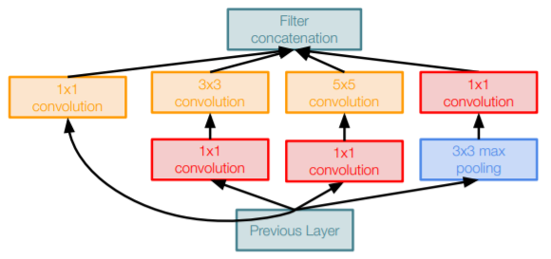
Bloque Inception: Bottleneck layer
Permiten reducir la cantidad de canales luego de la capa de Max-Pooling.
Reducen la dimensionalidad antes de las convoluciones de 3x3 y 5x5 para mejorar los tiempos de cómputo.
Reducen la cantidad de parámetros dentro del bloque Inception.
Utilizan funciones de activación ReLU por lo que agregan no-linealidad.

Slide 10
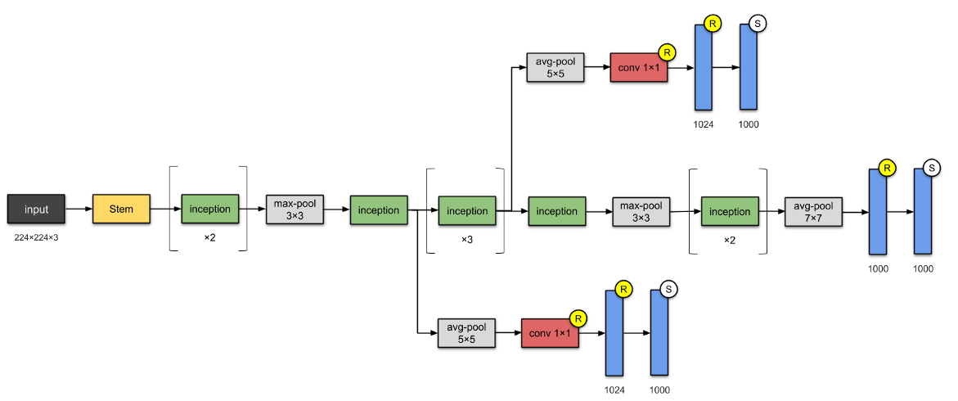
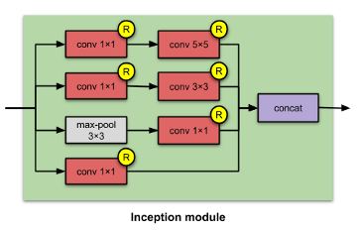
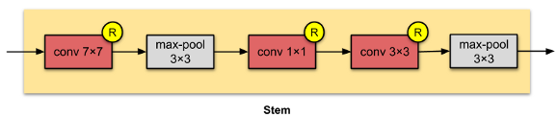
Inception V1
Illustrated: 10 CNN Architectures. Link

Slide 11
Inception V1
Layers |  | Activation Size | Filter Size | Stride | 1x1 | Reduced 3x3 | 3x3 | Reduced 5x5 | 5x5 | Reduced Pooling
- | Input | 224x224x3 | - | - | - | - | - | - | - | -
1 | Convolution | 112x112x64 | 7x7 | 2 | - | - | - | - | - | -
- | Max-Pool | 56x56x64 | 3x3 | 2 | - | - | - | - | - | -
2, 3 | Convolution | 56x56x192 | 3x3 | 1 |  | 64 | 192 | - | - | -
- | Max-Pool | 28x28x192 | 3x3 | 2 | - | - | - | - | - | -
4, 5 | Inception | 28x28x256 | - | - | 64 | 96 | 128 | 16 | 32 | 32
6, 7 | Inception | 28x28x480 | - | - | 128 | 128 | 192 | 32 | 96 | 64-
- | Max-Pool | 14x14x480 | - | - | - | - | - | - | - | -
8, 9 | Inception | 14x14x512 | - | - | 192 | 96 | 208 | 16 | 48 | 64
10, 11 | Inception | 14x14x512 | - | - | 160 | 112 | 224 | 24 | 64 | 64
12, 13 | Inception | 14x14x512 | - | - | 128 | 128 | 256 | 24 | 64 | 64
14, 15 | Inception | 14x14x528 | - | - | 112 | 144 | 288 | 32 | 64 | 64
16, 17 | Inception | 14x14x832 | - | - | 256 | 160 | 320 | 32 | 128 | 128
- | Max-Pool | 7x7x832 | 3x3 | 2 | - | - | - | - | - | -
18, 19 | Inception | 7x7x832 | - | - | 256 | 160 | 320 | 32 | 128 | 128
20, 21 | Inception | 7x7x1024 | - | - | 384 | 192 | 384 | 48 | 128 | 128
- | Avg-Pool | 1x1x1024 | 7x7 | 1 | - | - | - | - | - | -
22 | Dense | 1000 | - | - | - | - | - | - | - | -
23 | Output | 1000 | - | - | - | - | - | - | - | -

Slide 12
Arquitectura Inception: Clasificadores Auxiliares
Dada la gran profundidad que adquiere la red neuronal, se presenta el problema de que, a medida que transcurre el entrenamiento, los gradientes que llegan a las capas intermedias de la red se “apaguen” (vanishing gradient) ralentizando o, incluso, anulando su entrenamiento.
Para compensar esta situación, se le agregaron a la red, dos ramificaciones con clasificadores, las cuales influyen en el cómputo del error total en cada forward pass y, por lo tanto, reforzarán las señales de los gradientes provenientes de la salida original.
Para computar el error total de la red se suman los valores de las 3 salidas, ponderando a los clasificadores auxiliares por 0,3. Luego, cuando se infiere sobre la red ya entrenada, estos clasificadores auxiliares no son tenidos en cuenta.

Slide 13
Nuevas versiones de Inception
Luego de esta primera versión, el equipo de Google continuó trabajando y mejorando la performance del modelo, por lo que posteriormente publicaron papers con nuevas versiones de la red. Entre estas, las más destacadas son:
Inception V3 (Link Paper):
Agregaron Batch Normalization
Factorizaron ciertas convoluciones de n x n en convoluciones asimétricas de 1 x n y n x 1.
Redujeron el tamaño de los filtros de varias convoluciones, concatenando capas donde fuera necesario.
Se utilizaron 3 formatos de bloques inception diferentes.
Aumentaron a 25 M de parámetros.
Inception V4 (Link Paper):
Se introdujeron “reduction blocks”, es decir, bloques de tipo inception que reducen las dimensiones de la red.
Aumentaron a 43 M de parámetros.

Slide 14
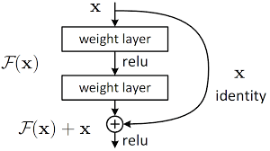
Arquitecturas clásicas: ResNet
Para 2015 agregar más capas a una red convolucional ya no garantizaba un modelo más preciso. Ese año un equipo de Microsoft introdujo las conexiones residuales en una red neuronal convolucional a traves de las redes ResNet y obtuvo el primer lugar en la competencia ImageNet. En su paper se presentan redes de hasta 150 capas que mejoran en las métricas de error a cualquiera de las anteriores.
Las conexiones residuales son, hoy en día, uno de los conceptos que se siguen aplicando en el desarrollo de redes neuronales y que marcaron un antes y un después en su desempeño.
He, et al., 2015. Deep Residual Learning for Image Recognition. Link

Slide 15
Vanishing and Exploding Gradients
Cuando las redes neuronales son muy profundas pueden ocurrir ciertos comportamientos con los valores que toman los gradientes durante el proceso de backpropagation, que impidan que esta mejore en su entrenamiento como sería de esperar.
Si los gradientes toman valores muy grandes, el proceso de actualización de los pesos hará que estos cambien de valor bruscamente luego de cada iteración, generando inestabilidad. Esto es lo que se conoce como Exploding Gradients.
Por otro lado, si los gradientes adquieren valores chicos, los parámetros de las capas (sobre todo de las más cercanas a la entrada) prácticamente no se modificarán, lo cual se traduce en que la red no logra aprender. A esta situación se la llama Vanishing Gradients.
Existen diversas maneras de contrarrestar estos fenómenos, entre las que se pueden mencionar: quitarle capas a la red, utilizar gradient clipping, mejorar la inicialización de los parámetros.

Slide 16
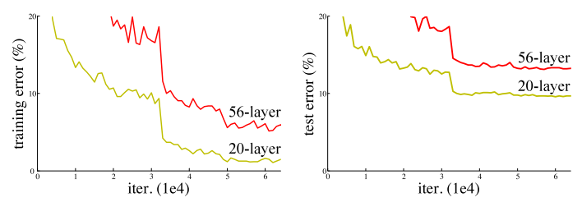
Conexiones Residuales
Un comportamiento contraintuitivo ocurre cuando se le agregan más capas a una red neuronal profunda, llegando al punto que el error sobre cualquiera de los conjuntos de datos no disminuye o, incluso, en algunos casos aumenta luego de varias iteraciones. Esto, claramente, no es debido a un sobreentrenamiento del modelo sino que, se considera que existe un problema en el proceso de optimización.

Slide 17
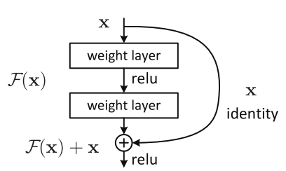
Conexiones Residuales
Se parte del hecho que agregarle a una red profunda capas que sean la identidad no puede, bajo ningun termino, empeorar el error obtenido por ese modelo. Por lo que el simple hecho de agregar capas no está causando el problema.
En el paper se propone utilizar conexiones residuales, bajo el supuesto que, al agregar nuevas capas a la red, será más sencillo para esta aprender como dicho residuo mapea la entrada con la salida, en comparación con la estructura de capas apiladas.
F(x) = H(x) - x
Esto implica que, al existir esta conexión residual, en el peor de los casos, el optimizador podría llevar los pesos de esas capas a cero, transformando estas nuevas capas en una identidad, lo cual, no empeora la performance de la red.

Slide 18
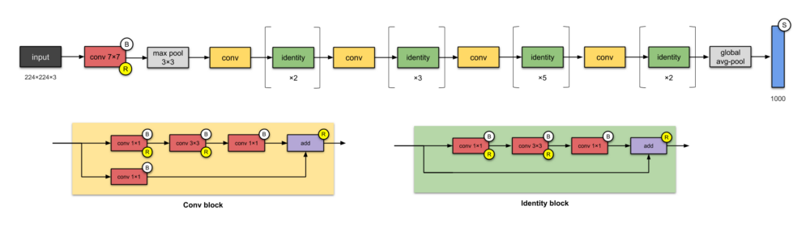
ResNet-50
Illustrated: 10 CNN Architectures. Link

Slide 19
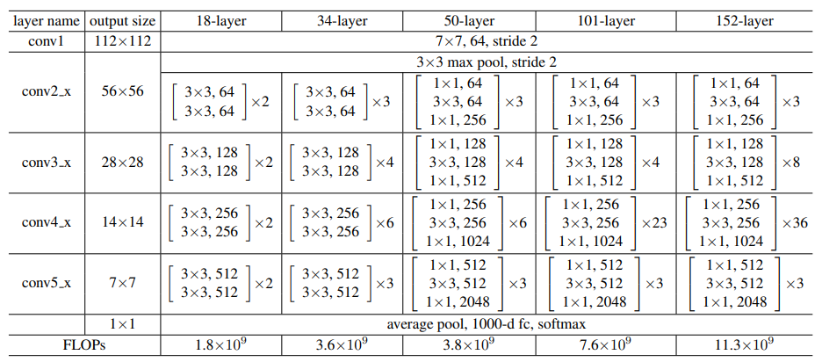
ResNet-50

Slide 20
Batch Normalization
El propio proceso de entrenamiento de una red neuronal provoca que época tras época la distribución de valores de entrada de cada capa se modifique, debido a la variación de los valores de los pesos dentro de la red. Cuando en la red hay muchas capas, estas pequeñas modificaciones se concatenan incrementando el efecto en las últimas capas. Todo esto se traduce en que los parámetros deben estar continuamente adaptándose a estos cambios durante el proceso de entrenamiento, lo cual ralentiza mucho su convergencia. A este fenómeno se lo conoce como “internal covariate shift”.
Por lo tanto, lo ideal sería poder normalizar las entradas de cada capa durante el entrenamiento, al igual que se hace con las imágenes del dataset a la entrada de la red.
Batch Normalization no es algo exclusivo de redes convolucionales, sin embargo, en el paper de ResNet fue una herramienta novedosa utilizada para acelerar el entrenamiento.
Ioffe, et al., 2015. Batch Normalization: Accelerating Deep Network Training by Reducing Internal Covariate Shift. Link

Slide 21
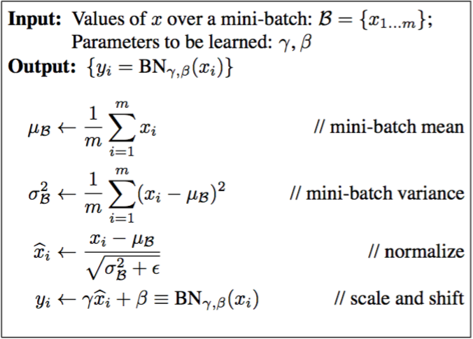
Batch Normalization

Slide 22
Batch Normalization
Tips para su implementación:
La capa de Batch Normalization se coloca antes del cómputo de la activación.
Agrega dos nuevos parámetros entrenables por cada capa (𝛾 y 𝛽).
Permite utilizar learning rate más grandes.
No es recomendable utilizarla junto con Dropout.
Durante el entrenamiento, los valores de media y desviación estándar se calculan a partir de las muestras dentro del batch y los valores de 𝛾 y 𝛽 se entrenan mediante backpropagation.
Durante la inferencia, los valores de media y desviación estándar utilizados suelen ser una media de los encontrados a lo largo del entrenamiento, mientras que 𝛾 y 𝛽 tendrán los valores entrenados.

Slide 23
Otras arquitecturas
Además de las que vimos hasta ahora, existen otras arquitecturas, por lo general más nuevas, basadas en capas convolucionales, que se desarrollaron para problemas de clasificación. Entre ellas están:
Xception: Paper
MobileNet v1: Paper
MobileNet v2: Paper
MobileNet v3: Paper
DenseNet: Paper
EfficientNet: Paper

Slide 24
Transfer Learning
En la práctica, pocas veces se entrena una red convolucional profunda desde cero, con sus parámetros inicializados de forma aleatoria, dado que el dataset necesario para lograr esto debería ser enorme. Por lo tanto, generalmente, se toma un modelo ya preentrenado en un dataset generico (como ImageNet) como punto de partida, aprovechando las features ya aprendidas en dicho entrenamiento y se lo ajusta al dataset propio.
Dependiendo de la cantidad de datos con los que se cuenta en el dataset propio y de lo diferentes que son las imágenes de este dataset respecto a las utilizadas para entrenar el modelo en primera instancia, el proceso de transfer learning se llevará a cabo de diferentes formas y en diferentes escalas.
Zhuang, et al., 2020. A Comprehensive Survey on Transfer Learning. Link

Slide 25
Transfer Learning
 | Dataset similar | Dataset muy distinto
Pocos datos | Usar clasificador lineal en la última capa | Problema!
Muchos datos | Fine-Tune pocas capas | Fine-Tune varias capas

Slide 26
Transfer Learning
Tips a tener en cuenta para su implementación:
Una opción para acelerar el proceso sería correr las capas que vamos a dejar congeladas utilizando los nuevos datos, guardar las salidas generadas y luego utilizarlas como entradas para entrenar el nuevo clasificador.
Cuando se realiza transfer learning, el learning rate suele configurarse en valores más bajos comparados a los que se utilizan para entrenar desde cero el mismo modelo. Esto para evitar que los pesos de la red ya entrenados se modifiquen mucho.
Hay que tomar precauciones con respecto a la arquitectura de la red que se pretende usar sobre el nuevo dataset. Por ejemplo, ante un cambio en el tamaño de las imágenes de entrada, las capas convolucionales o de pooling no presentan mayores inconvenientes para adaptarse. Sin embargo, las capas densas, probablemente, deban ser reestructuradas en nuevas capas convolucionales.

Slide 27
Ejemplos prácticos
Demostración de funcionamiento de redes profundas con y sin conexiones residuales.
Colab ResNet
Implementación de Transfer Learning.
Colab Transfer Learning

Slide 28
Tarea
Utilizando otro dataset, realizar transfer learning de otras arquitecturas disponibles en Keras y comparar los resultados.
Buscar en Kaggle

